Slide 1

올라운드 고객용 앱
Development Storyboard
Document Version | Last Updated | Planner | Department
1.0.0 | 2020.12.29 | 함현승 | 연구개발팀

Slide 2
Version | Date | Page | Description | Remarks
1.0.0 | 2020.12.01 | 최초배포 | 최초배포

Slide 3
인 증

Slide 4

인 증
# 로그인 페이지
1. 시작하기 버튼 - 올바르게 입력 후 클릭 시 메인 페이지로 이동 2. 회원가입 링크 - 클릭 시 회원가입 페이지로 이동 3. 아이디 / 비밀번호 찾기 링크 - 클릭시 각 페이지로 이동
내 정보
올라운드
아이디
아이디를 입력해주세요
비밀번호
비밀번호를 입력해주세요
1
시작하기
2
회원가입
3
아이디 찾기
비밀번호 찾기

Slide 5
인 증
# 로그인 페이지 - 오류
1. 미입력 시 알림문구 2. 아이디 비밀번호 입력오류 문구 - 올바르지 않은 아이디와 비밀번호를 입력 시 알림문구 노출
내 정보
올라운드
아이디
아이디 입력
1
아이디를 입력해주세요
비밀번호
비밀번호 입력
비밀번호를 입력해주세요
시작하기
회원가입
아이디 찾기
비밀번호 찾기
2
! 아이디 또는 비밀번호를 확인해주세요

Slide 6

인 증
# 로그인 페이지 - 약관동의
1. 뒤로가기 버튼 - 클릭 시 이전 페이지로 이동 2. 전체동의 체크박스 - 각 체크박스 클릭 시 3. 이동버튼 - 클릭 시 이용약관 페이지로 이동
내 정보
1
회원가입
약관동의
2
전체 동의하기
3
(필수) 서비스 이용약관
＜
ㄴ
(필수) 개인(신용)정보 수집 및 이용
＜
다음으로

Slide 7
인 증
# 인증 - 서비스 이용약관
내 정보
서비스 이용약관
㈜뉴본홀딩스(이하 "회사"라 함)가 제공하는 올라운드 서비스(이하 ‘서비스’라 함)의 이용약관은 다음의 내용을 담고 있습니다.
제1조. 목적
본 약관은 회사 제공하는 서비스의 이용과 절차 등에 관하여 필요한 사항을 규정함을 목적으로 한다.
제2조. 용어의 정의
이 약관에 사용하는 용어의 정의는 다음 각호와 같다.
① ‘서비스’라 함은 ‘회사’가 플랫폼을 통하여 ‘고객회원’의 자산, 보험 관리를 지원하는 아래의 내용을 지칭한다.

Slide 8
인 증
# 로그인 페이지 - 본인인증
1. 본인인증 버튼 - 클릭 시 본인인증 진행
내 정보
회원가입
본인인증
1
본인인증 하기

Slide 9
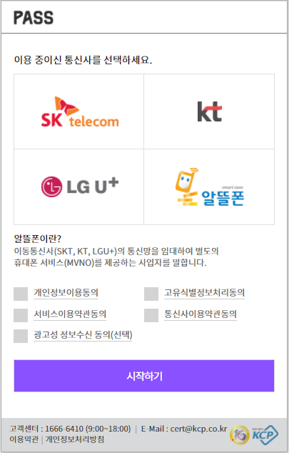
인 증
# 로그인 페이지 - 본인인증(PASS)
내 정보

Slide 10
인 증
# 로그인 페이지 - 정보입력
# 회원가입 정보 입력은 서비스정책서 (1.2.1 회원가입 참고) 1. 시작하기 버튼 - 클릭 시 로그인 화면으로 이동
내 정보
회원가입
정보 입력
아이디
특수문자 없이 3 ~12자리
비밀번호
영문, 숫자, 특수문자를 혼합한 8~20자리
비밀번호 확인
⦁⦁⦁⦁⦁⦁⦁⦁⦁⦁⦁
1
올라운드 시작하기

Slide 11
인 증
# 로그인 페이지 - 정보입력
# 회원가입 정보 입력은 서비스정책서 (1.2.1 회원가입 참고)
내 정보
회원가입
정보 입력
아이디
특수문자 없이 3 ~12자리
아이디를 입력해주세요.
비밀번호
영문, 숫자, 특수문자를 혼합한 8~20자리
비밀번호를 입력해주세요.
비밀번호 확인
비밀번호 확인
비밀번호 확인을 입력해주세요.
1
올라운드 시작하기

Slide 12
인 증
# 로그인 페이지 - 정보입력
# 회원가입 정보 입력은 서비스정책서 (1.2.1 회원가입 참고)
내 정보
회원가입
정보 입력
아이디
!!!
올바른 형식의 아이디가 아닙니다.
비밀번호
⦁⦁⦁⦁ (!!!!)
올바른 형식의 비밀번호가 아닙니다.
비밀번호 확인
⦁⦁⦁⦁⦁⦁⦁⦁⦁⦁⦁
비밀번호가 일치하지 않습니다.
1
올라운드 시작하기

Slide 13
인 증
# 아이디 찾기 - 본인인증 페이지
내 정보
아이디 찾기
본인인증 하기

Slide 14
인 증
# 아이디 찾기 - 본인인증(PASS)
내 정보

Slide 15
인 증
# 아이디 찾기 - 회원ID안내 페이지
1. 아이디 노출 - 아이디 앞4자리 + 맨끝 1자리 노출 2. 올라운드 시작하기 버튼 - 클릭 시 로그인 페이지로 이동
내 정보
아이디 찾기
1
회원님의 아이디는
hyun***720 입니다.
1
올라운드 시작하기

Slide 16
인 증
# 비밀번호 찾기 - 본인인증 페이지
내 정보
비밀번호 찾기
본인인증 하기

Slide 17
인 증
# 비밀번호 찾기 - 본인인증(PASS)
내 정보

Slide 18
인 증
# 비밀번호 찾기 - 비밀번호 재설정 페이지
내 정보
비밀번호 재설정
비밀번호
영문, 숫자, 특수문자를 혼합한 8~20 자리
비밀번호 확인
입력하신 비밀번호를 한번 더 입력해주세요
비밀번호 변경하기

Slide 19
인 증
# 비밀번호 찾기 - 비밀번호 재설정 페이지
내 정보
비밀번호 재설정
비밀번호
영문, 숫자, 특수문자를 혼합한 8~20 자리
비밀번호를 입력해주세요.
비밀번호 확인
입력하신 비밀번호를 한번 더 입력해주세요
비밀번호 확인을 입력해주세요.
비밀번호 변경하기

Slide 20
인 증
# 비밀번호 찾기 - 비밀번호 재설정 페이지
내 정보
비밀번호 재설정
비밀번호
⦁⦁⦁⦁ (!!!!)
올바른 형식의 비밀번호가 아닙니다.
비밀번호 확인
⦁⦁⦁⦁⦁⦁⦁⦁⦁⦁⦁
비밀번호가 일치하지 않습니다.
비밀번호 변경하기

Slide 21
인 증
# 비밀번호 찾기 - 변경완료 안내
1. 올라운드 로그인 버튼 - 클릭 시 로그인 페이지로 이동
내 정보
비밀번호 재설정
비밀번호 변경완료
1
올라운드 로그인하기

